Slide 1

Göktürk-2 Pankeskinleştirme
Mustafa Teke - Ezgi Koç - Ezgi San

Slide 2
Sunu Akışı
Göktürk 2
Pankeskinleştirme
Pankeskinleştirme Yöntemleri ve Görsel Sonuçlar
Unsharpening
Unsharpening Yöntemi ve Görsel Sonuçlar
Ticari Yöntemler
Metrikler

Slide 3
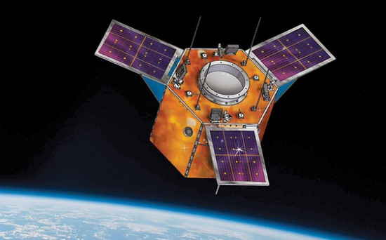
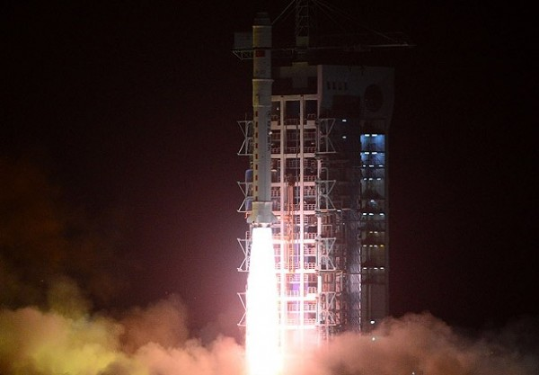
Göktürk-2
TÜBİTAK Uzay Teknolojileri Araştırma Enstitüsü (UZAY) ve TUSAŞ iş ortaklığı ile 2012 yılında fırlatıldı.
Yüksek yerlilik oranı
Ülkemizde özgün olarak geliştirilen ilk yüksek çözünürlüklü yer gözlem uydusu
Türkiye’nin kuzey sahillerinden güney sahillerine kadar uzanan yaklaşık 600 km’lik bir şeridin görüntüsünü tek geçişte indirebilecek kadar yüksek hızlı bir veri haberleşmesine sahiptir.

Slide 4
Göktürk-2 Teknik Özellikleri
Yörünge | Güneş Eş zamanlı Yörünge
Yörünge Yüksekliği | 700 km
Dünya Çevresindeki Tur Süresi | 98 dakika
Günlük yer istasyonu Temas Süresi | 40 dakika (gündüz+gece)
Global Gözlem Alanı Kabiliyeti | Bütün Dünya
Tekrar Ziyaret Zamanı | Ortalama 2,5 gün
Uydu Kütlesi | 409 kg.
Görüntü Depolama Kapasitesi | 8 GB + 32 GB
Siyah - Beyaz Çözünürlük | 2,5 m
Renkli Çözünürlük | 5 m
Görev Ömrü | 5 yıl

Slide 5
Göktürk-2 Pankeskinleştirme
Uydu kameraları
Multispektral görüntü ve
Pan görüntü
olmak üzere 2 tür görüntü almaktadır.
Pan görüntü grayscale ve yüksek çözünürlüklüdür.
Göktürk-2 için Multispektral görüntü 4 banttan oluşur.
Kırmızı
Yeşil
Mavi
NIR
Multispektral görüntü renklidir ve Pan’a göre daha düşük çözünürlüklüdür.

Slide 6
Pankeskinleştirme-Ankara

Slide 7
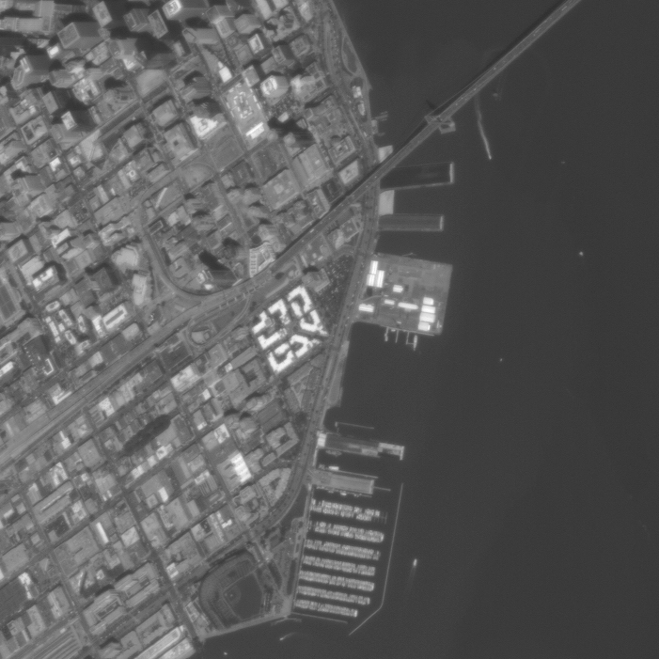
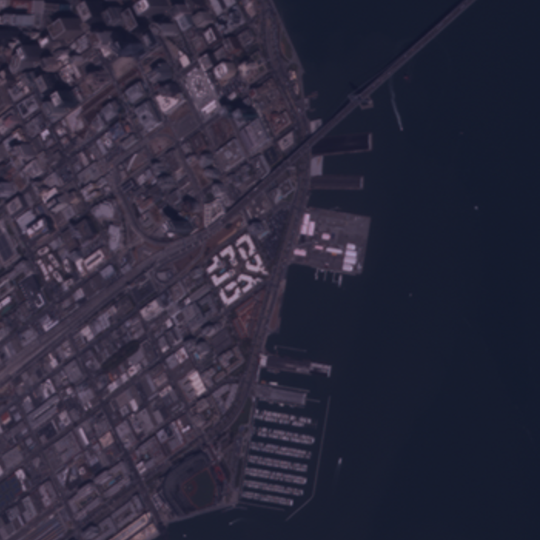
San Francisco Pan ve Multispektral Görüntü

Slide 8
Pankeskinleştirme Yöntemleri
8 farklı pankeskinleştirme yöntemi
7 farklı Göktürk-2 görüntüsü
Ankara
İstanbul
Barcelona
Dubai
New York
San Francisco
Paris
8 farklı sayısal başarı ölçütü
kullanılmıştır.

Slide 9

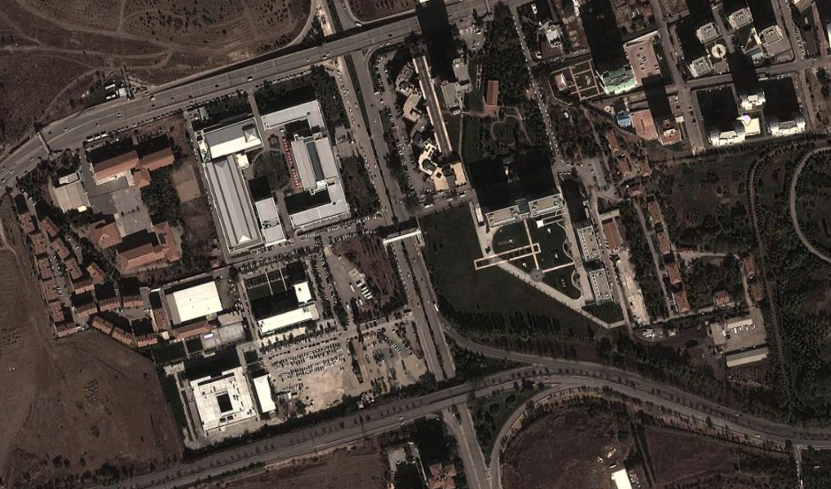
Ankara – TOBB ETÜ – Google Earth

Slide 10

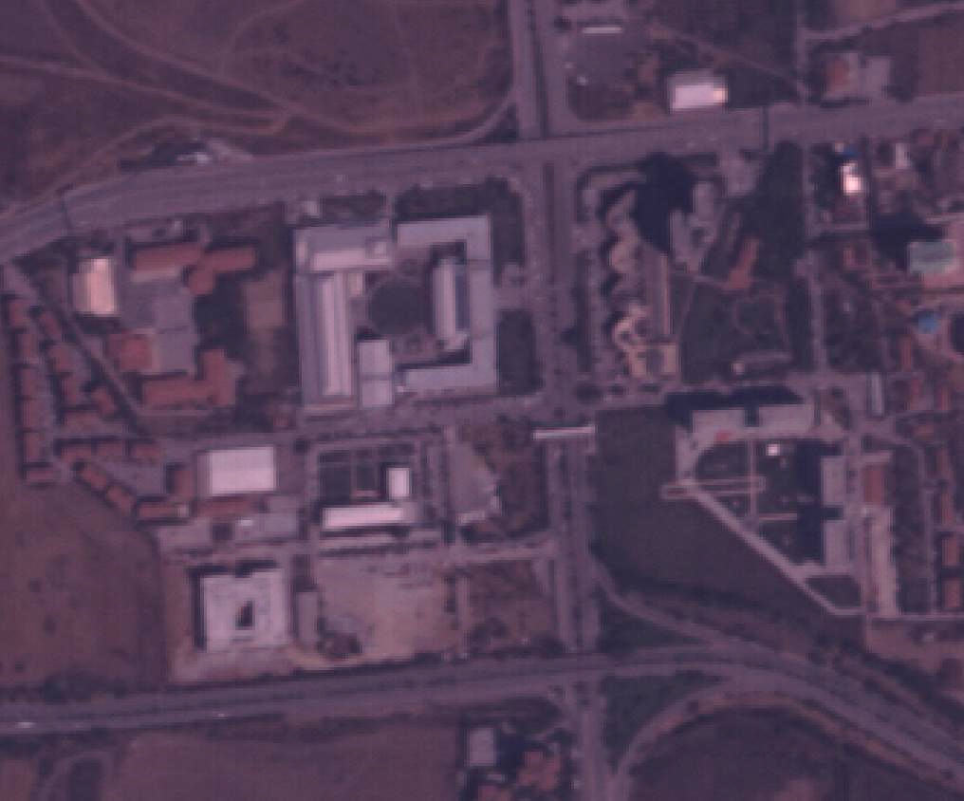
Ankara – Optimized HPF – TOBB ETÜ

Slide 11
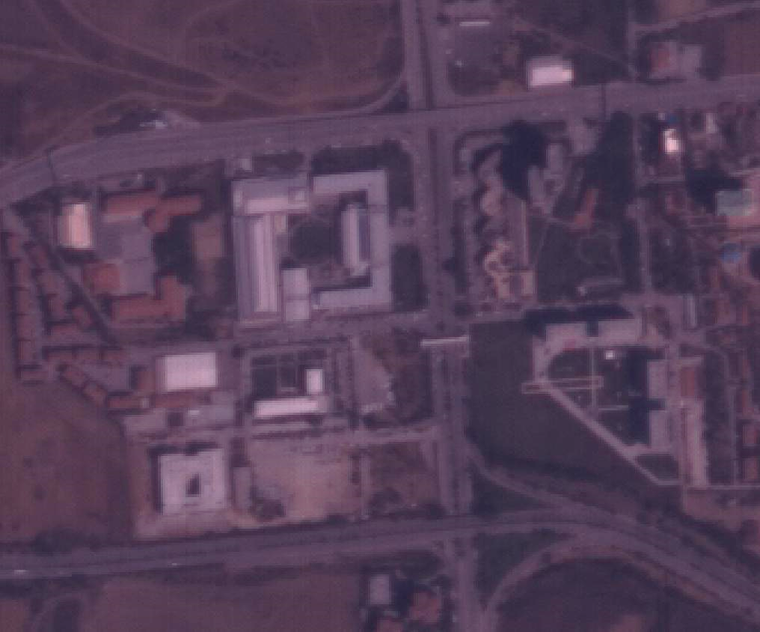
Ankara –Wavelet – TOBB ETÜ

Slide 12
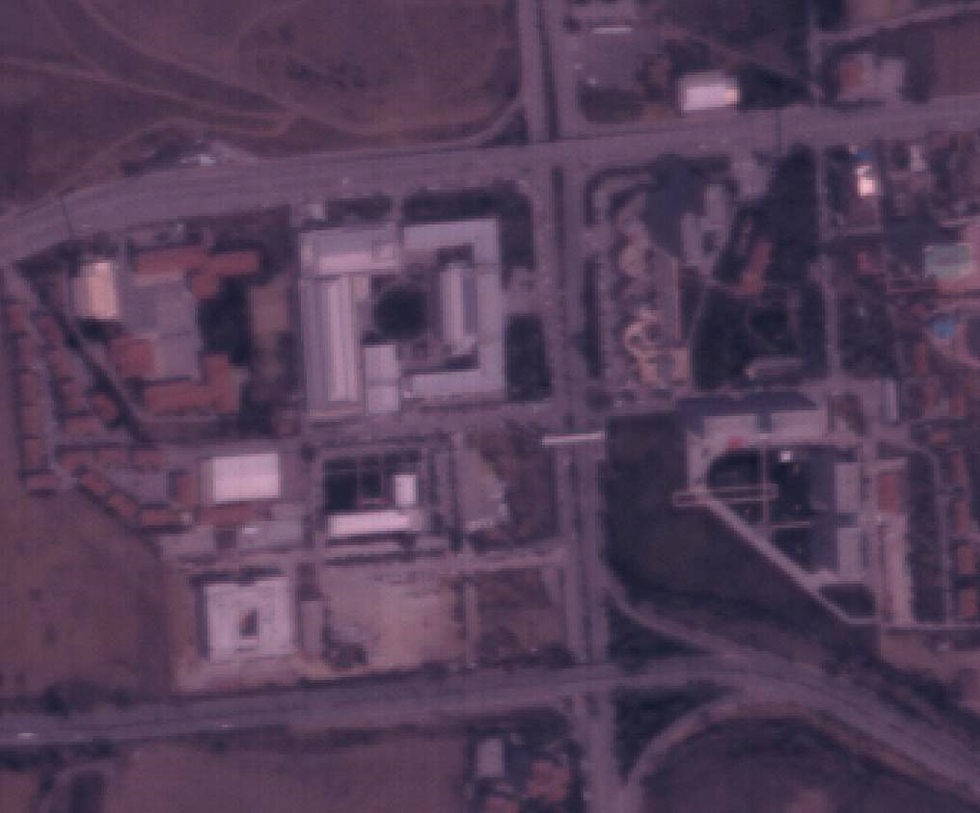
Ankara – PCA – TOBB ETÜ

Slide 13
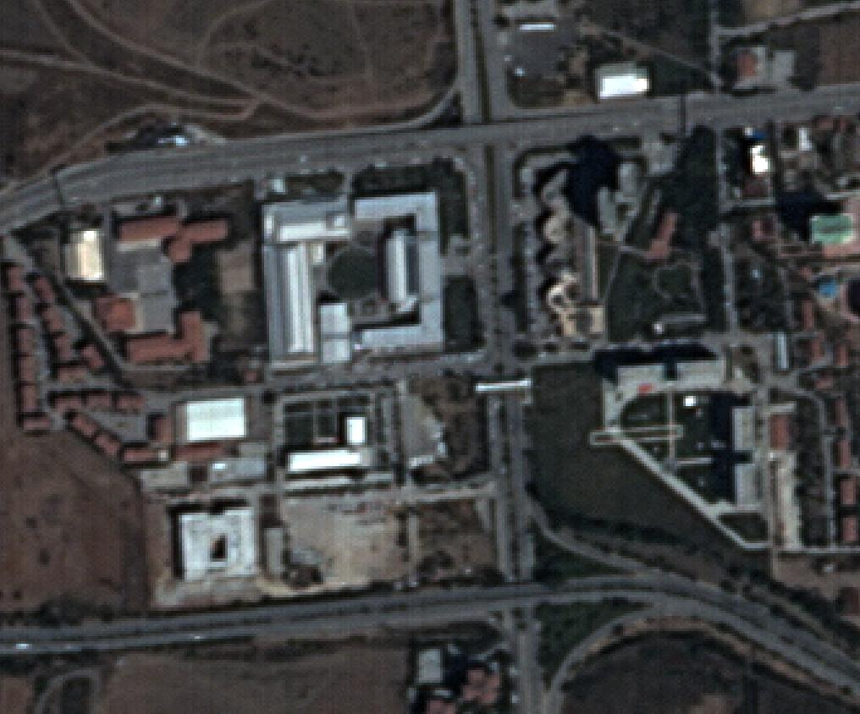
Ankara – HCS – TOBB ETÜ

Slide 14
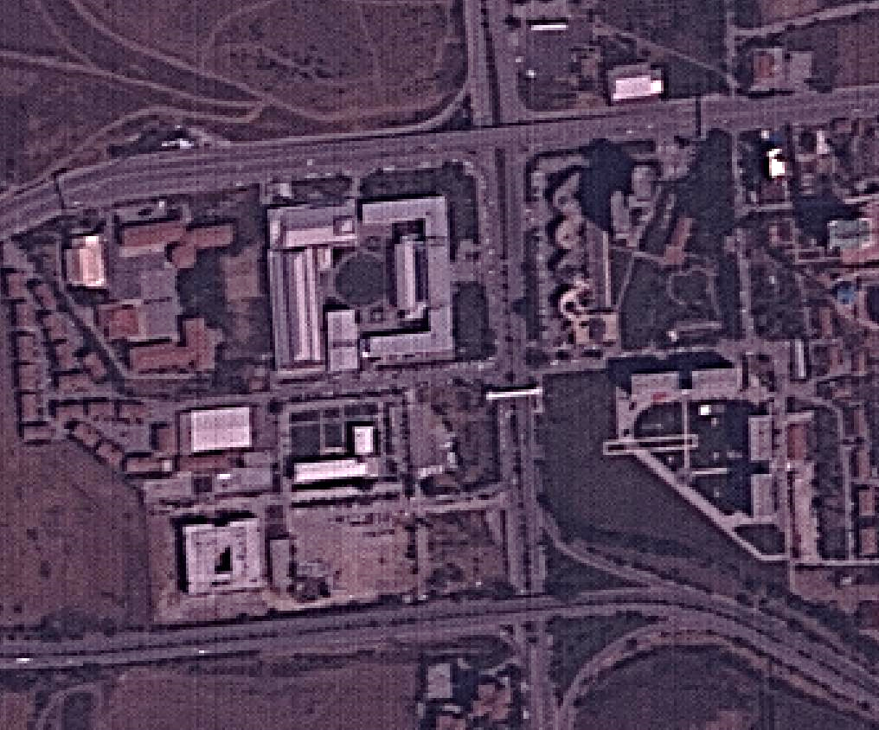
Ankara – HPF – TOBB ETÜ

Slide 15
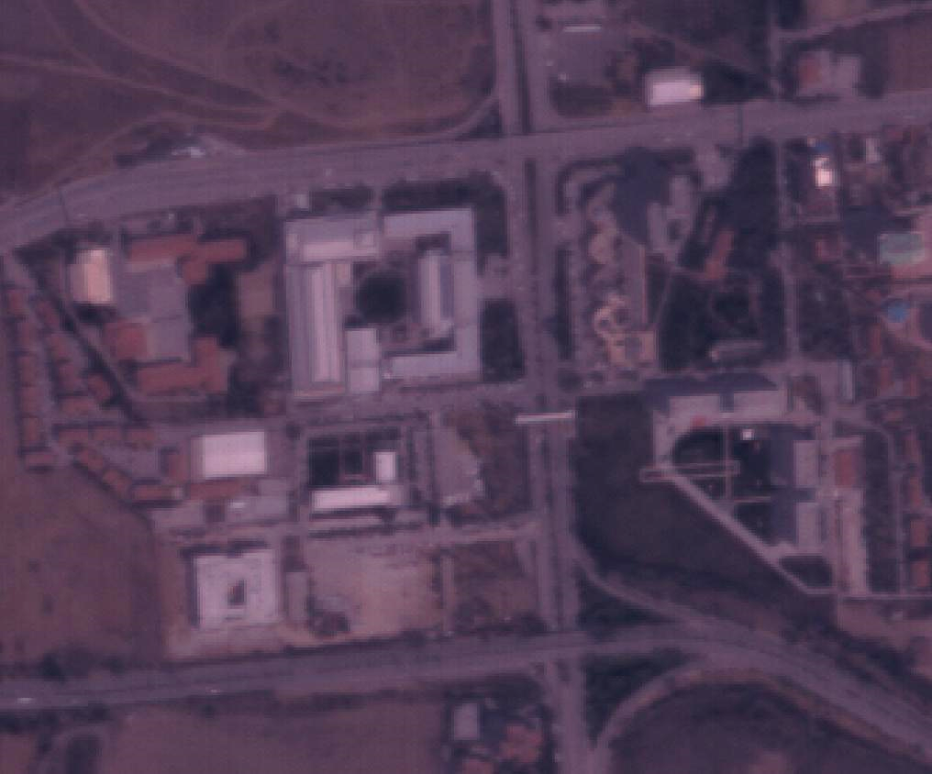
Ankara – Gram Schmitt – TOBB ETÜ

Slide 16
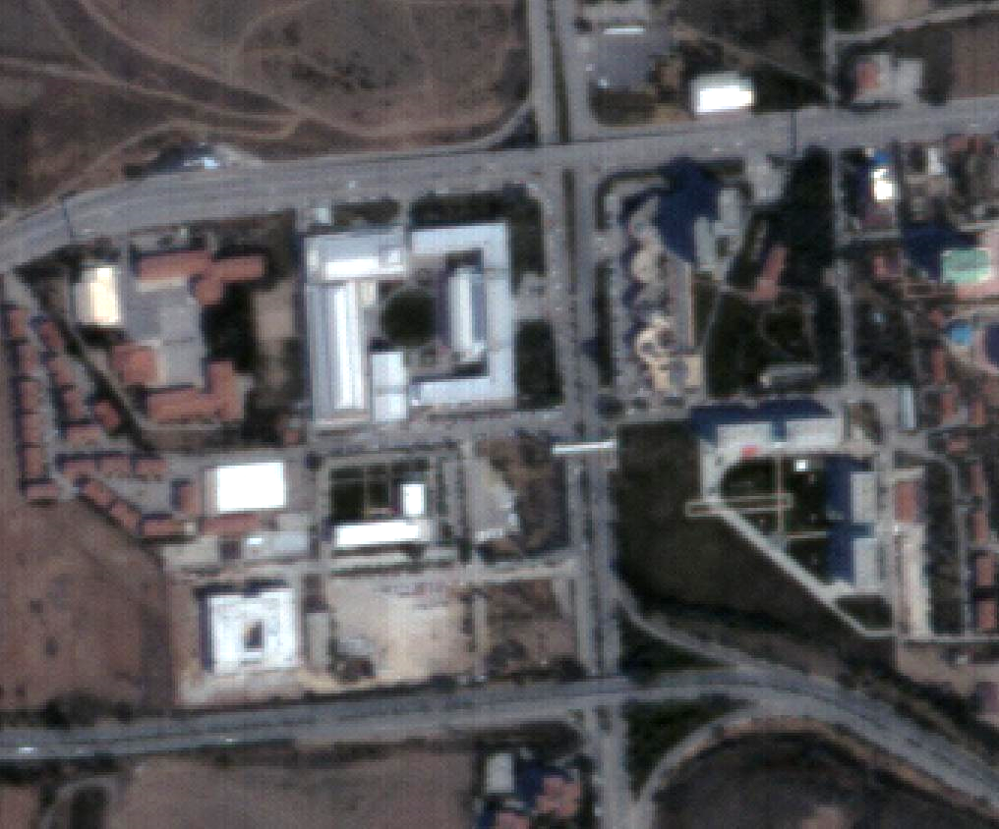
Ankara – Brovey – TOBB ETÜ

Slide 17
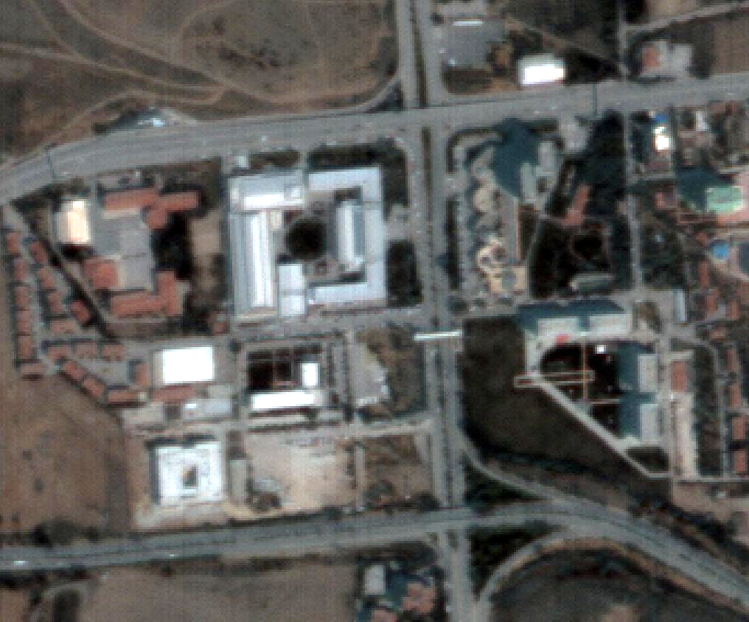
Ankara – IHS – TOBB ETÜ

Slide 18
Metotlar
Yüksek Geçiren Süzgeç (High Pass Filter: HPF)
Temel Bileşen Analizi (Principle Component Analysis: PCA)
Brovey
Gramm-Schmitt
Dalgacık(Wavelet)
Yoğunluk Renk Doyumu (Intensity Hue Saturation: IHS)
Hiperküre Renk Uzayı(Hyperspherical Color Space: HCS)
Optimized HPF

Slide 19
Yüksek Geçiren Süzgeç (High Pass Filter: HPF)
HPF yönteminde,
Filtreler Pan ve çok bantlı görüntülerin oranına göre seçilerek uygulanır (Filtre boyu=2*kat+1):
5x5 (2 kat),
7x7 (3 kat)
9x9 (4 kat) boyutlarında.
Bu filtre görüntüye uygulanarak yüksek geçiren değer elde edilir ve bu ara görüntü tüm bantlara uygulanarak çözünürlük arttırılmış olur.

Slide 20
HPF
-1 | -1 | -1 | -1 | -1
-1 | -1 | -1 | -1 | -1
-1 | -1 | 24 | -1 | -1
-1 | -1 | -1 | -1 | -1
-1 | -1 | -1 | -1 | -1
YGF

Slide 21
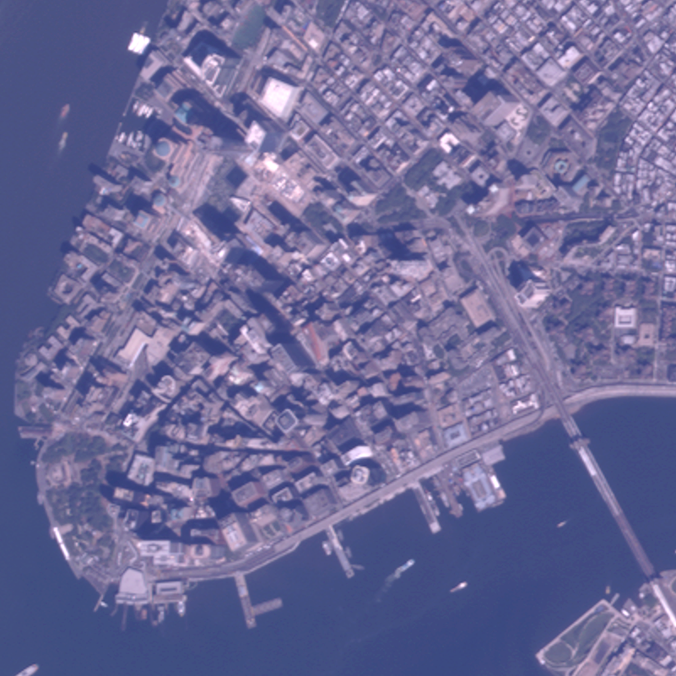
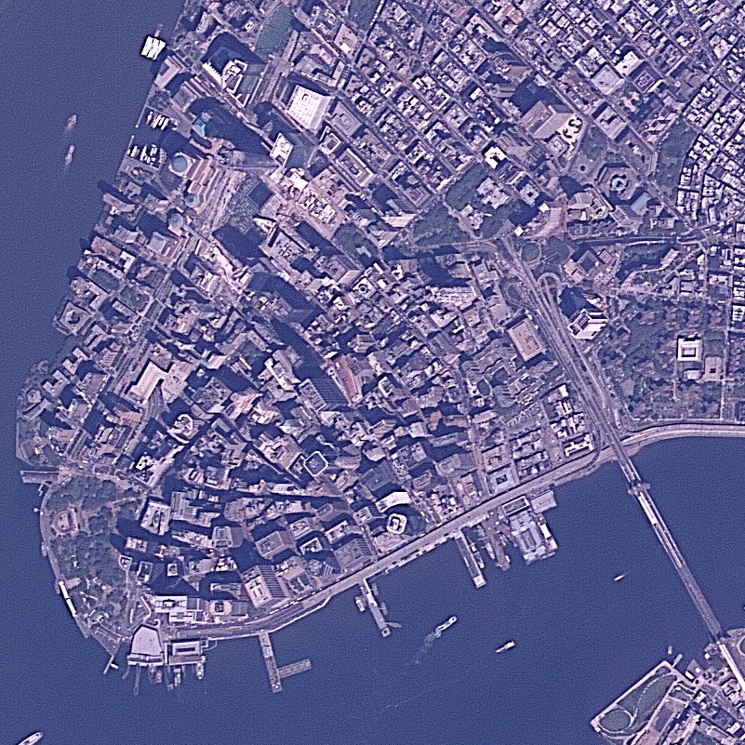
New York City MS Görüntü ve HPF Metodu ile Pankeskinleştirilmiş Görüntü

Slide 22
Temel Bileşen Analizi (Principal Compononet Analysis: PCA)
PCA dönüşümü, ilintili çok-tayflı (multi-spektral) bantları temel bileşenlere dönüştürür.
İlk temel bileşen yerine Pan görüntü geçirilir.
PCA dönüşümü yapılıp pankeskinleştirilmiş görüntü elde edilir.
Pankeskinleştirilmiş görüntü Pan görüntüye ait fazla bilgi taşıdığından uzamsal olarak iyi sonuç verir buna karşılık renk bilgisini koruyamaz.

Slide 23
PCA

Slide 24
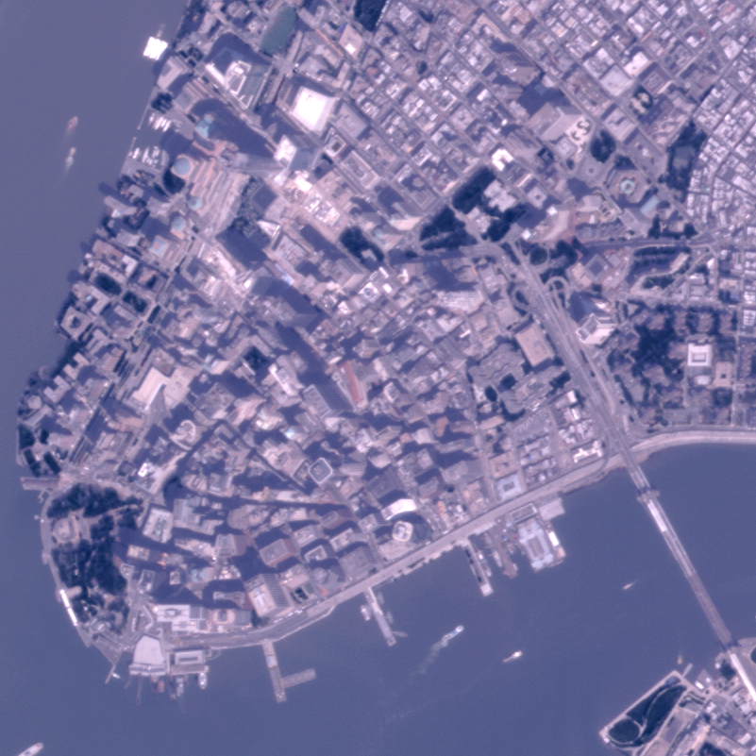
New York City MS Görüntü ve PCA Metodu ile Pankeskinleştirilmiş Görüntü

Slide 25
Brovey Yöntemi
Bu yöntemde her spektral bant Pan görüntü ile çarpılır ve çarpım sonuçları spektral bantların toplamına bölünür.
Keskinliği ön plana çıkartan bir yöntemdir.

Slide 26
Brovey Yöntemi

Slide 27
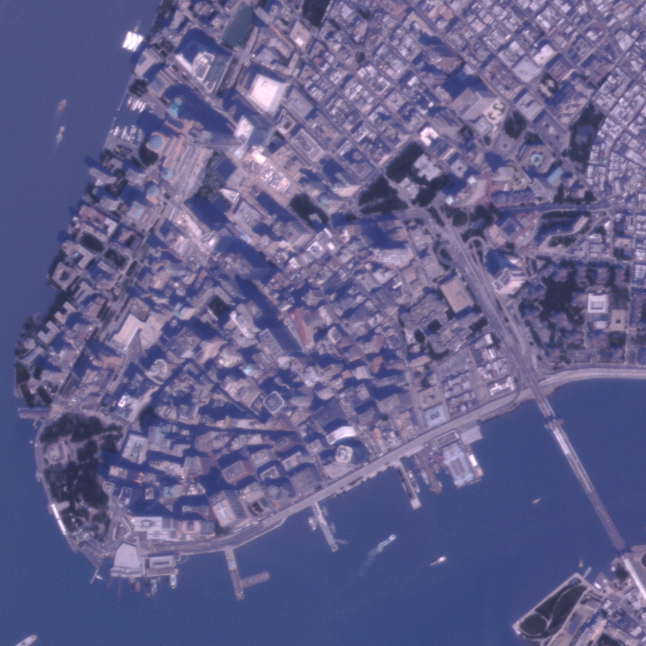
New York City MS Görüntü ve Brovey Metodu ile Pankeskinleştirilmiş Görüntü

Slide 28
Gramm-Schmitt Yöntemi
Bu yöntemde diğer yöntemlerden farklı olarak çoklu-tayflı görüntü üst örnekleme edilmez.
İlk olarak MS görüntünün ağırlıklı ortalaması alınarak bir adet düşük çözünürlüklü Pan elde edilir.
Sonrasında bu Pan görüntü ilk bant olarak alınır ve Gramm-Schmitt Dikgen algoritması ile tüm bantlar dik hale getirilir.

Slide 29
Gramm-Schmitt Yöntemi

Slide 30

New York City MS Görüntü Ve Gramm-Schmitt Metodu İle Pankeskinleştirilmiş Görüntü

Slide 31
Dalgacık (Wavelet) Yöntemi
MS görüntüye ve Pan bandına ayrı ayrı Ayrık Dalgacık Dönüşümü(DWT) uygulanır.
DWT işlemi sonrası Pan görüntüye ait düşük frekanslı kısım çıkartılır.
MS görüntüye ait düşük frekanslı kısım eklenir.
Ters dalgacık dönüşümü ile pankeskinleştirilmiş görüntü elde edilir.
Uzamsal olarak çok iyi sonuç vermez.
Renk bilgisini en iyi koruyan yöntemlerden biridir.

Slide 32
Dalgacık (Wavelet) Yöntemi

Slide 33
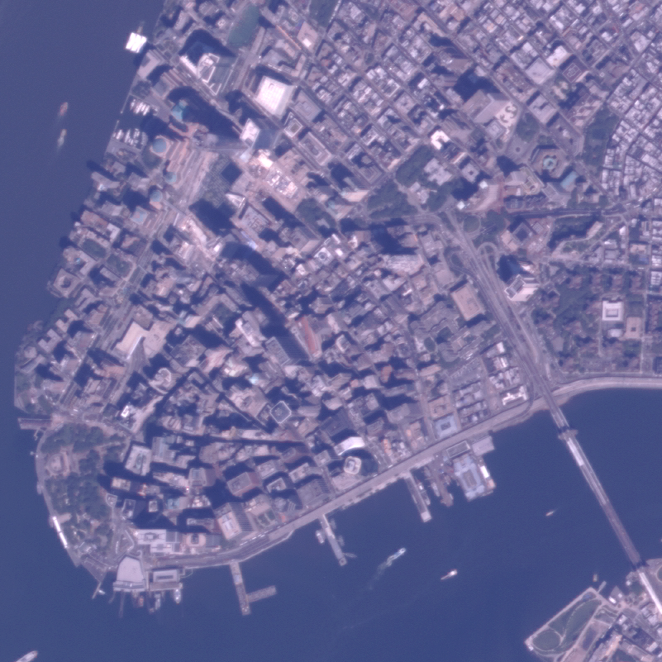
New York City MS Görüntü ve Wavelet Metodu ile Pankeskinleştirilmiş Görüntü

Slide 34
Yoğunluk Renk Doyumu (Intensity Hue Saturation: IHS)
İlk olarak çok-tayflı bantlar IHS renk uzayına dönüştürülür.
Düşük çözünürlüklü yoğunluk bandı yüksek çözünürlüklü Pan bandı ile yer değiştirir.
Elde edilen görüntü tekrar RGB renk uzayına dönüştürülür.
Sonuçta elde edilen görüntü kenar bilgisini iyi bir şekilde tutar.
Ancak görüntüde spektral bozulmalar oluşur.

Slide 35
Yoğunluk Renk Doyumu (Intensity Hue Saturation: IHS)

Slide 36
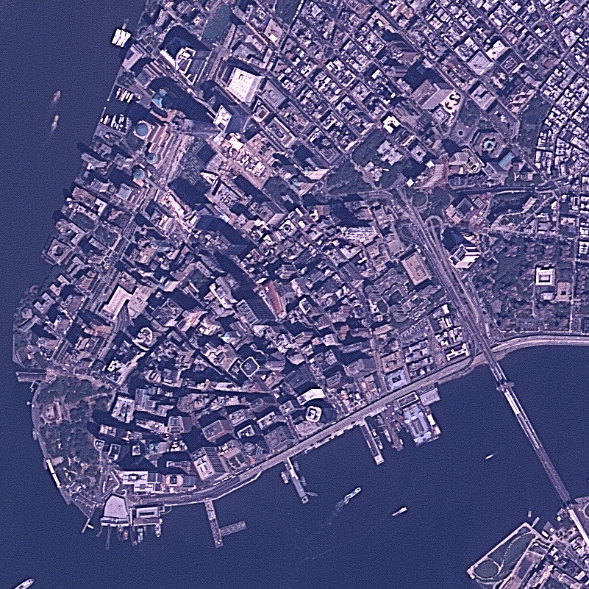
New York City MS Görüntü ve IHS Metodu ile Pankeskinleştirilmiş Görüntü

Slide 37
Hiperküre Renk Uzayı ( Hyperspherical Color Space: HCS )
Çok-tayflı bantlar pankromatik bandın bir hiperküre üzerine iz düşümleri olarak hesaplanır.
Çok-tayflı bantlardan hesaplanan değer yerine pankromatik bant konularak ters izdüşüm uygulanır.

Slide 38
HCS

Slide 39
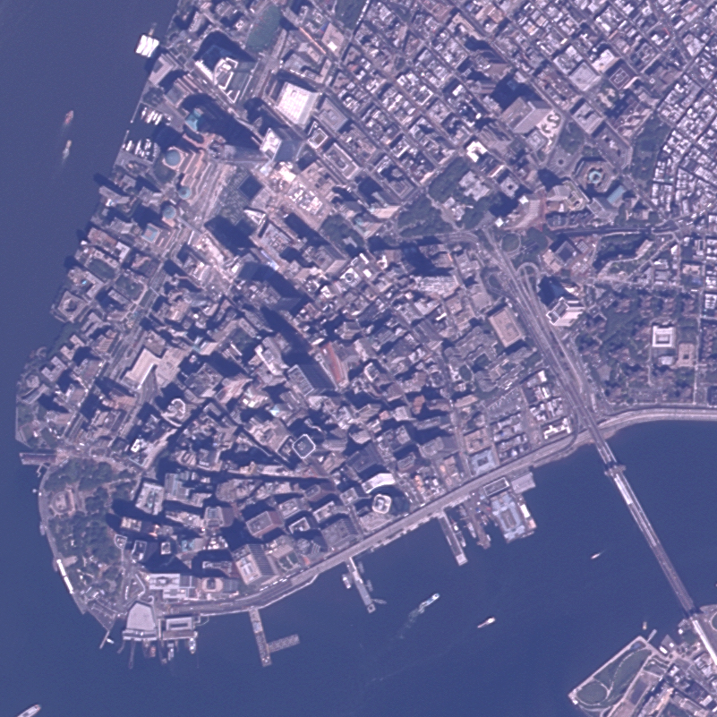
New York City MS Görüntü ve HCS Metodu ile Pankeskinleştirilmiş Görüntü

Slide 40
Optimized HPF Yöntemi
5x5, 7x7 veya 9x9 boyutlarında filtreler pan ve çok bantlı görüntülerin oranına göre seçilerek uygulanır.
Bu filtre görüntüye uygulanarak yüksek geçiren değer elde edilir.
Tekrar filtre uygulanarak görüntü daha da keskin hale getirilir.
Tüm bantlara uygulanarak çözünürlük HPF ye oranla daha da arttırılmış olur.

Slide 41
Optimized HPF Yöntemi

Slide 42
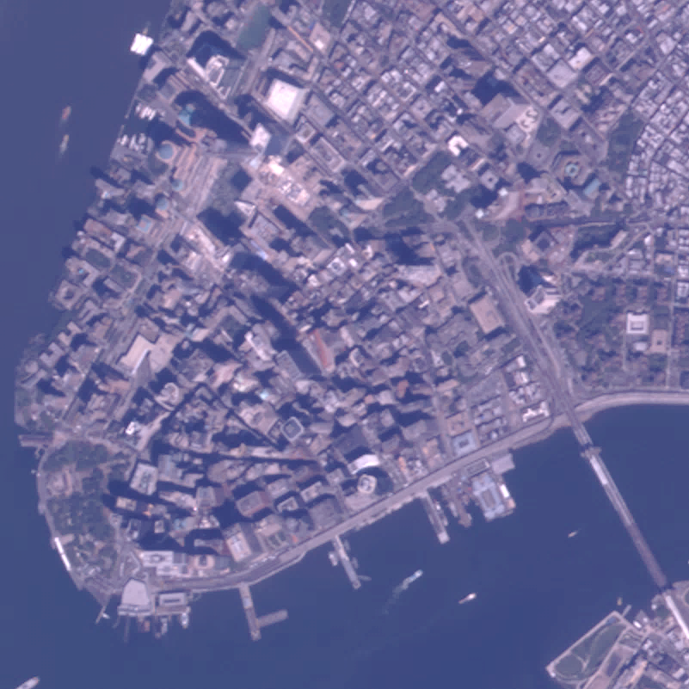

New York City MS Görüntü ve Optimized HPF Metodu ile Pankeskinleştirilmiş Görüntü

Slide 43
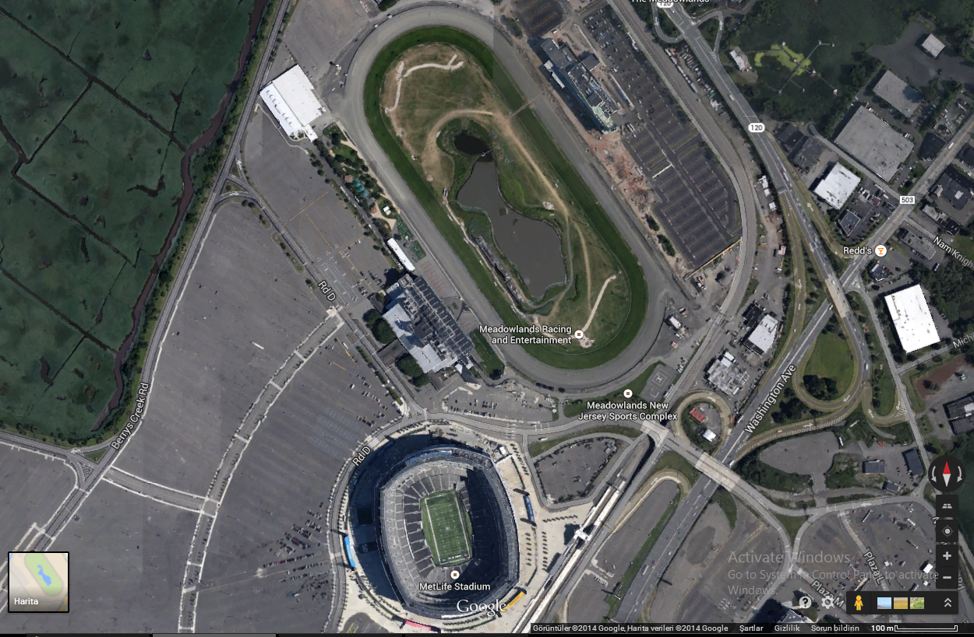
New York City – Google Earth

Slide 44
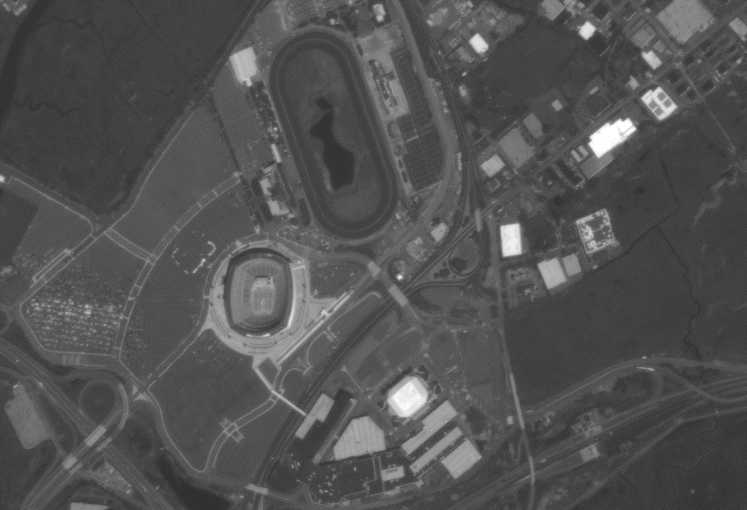
New York City - Pan

Slide 45
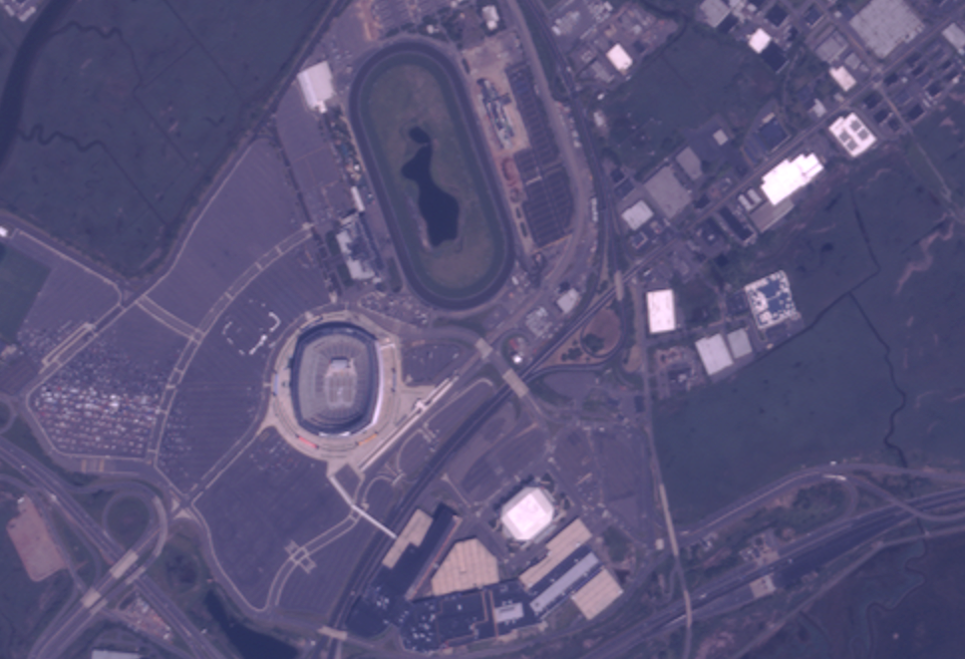
New York City - RGB

Slide 46
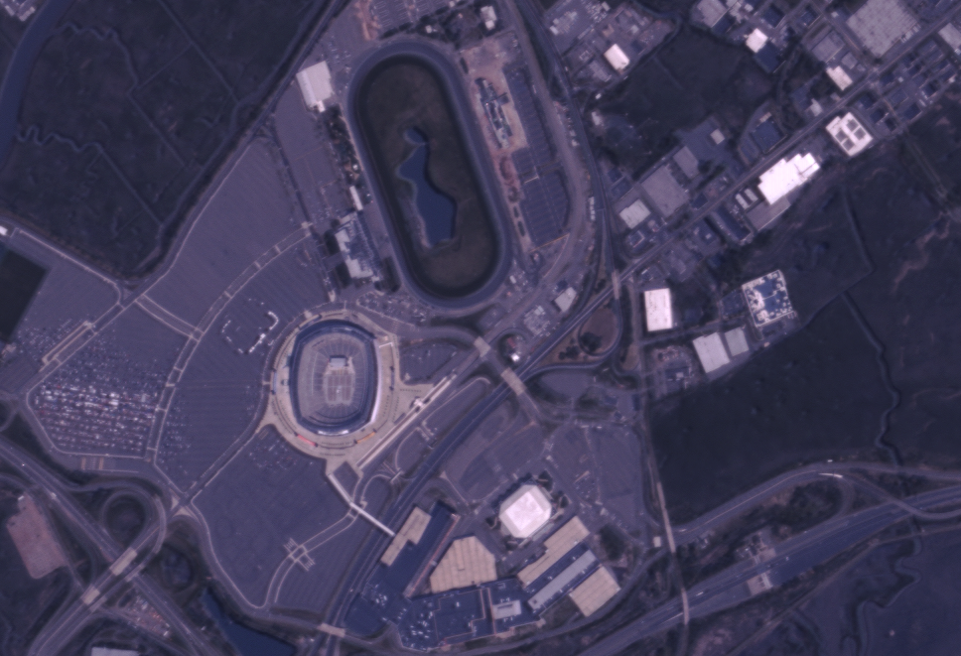
Brovey

Slide 47
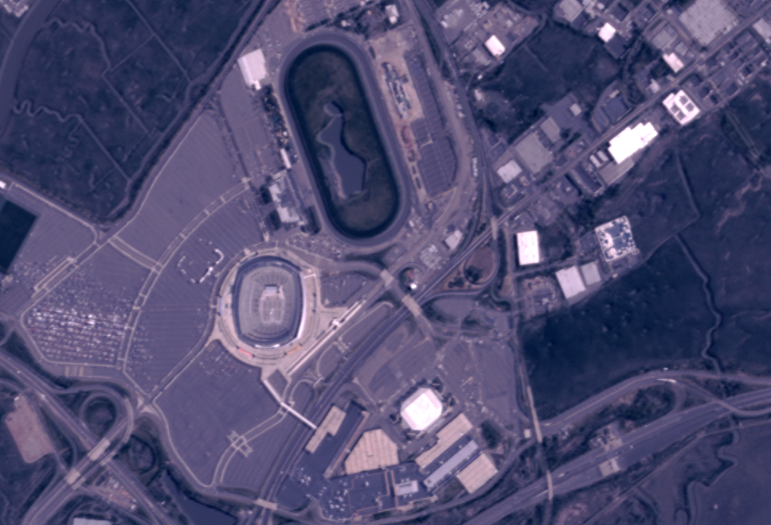
PCA

Slide 48
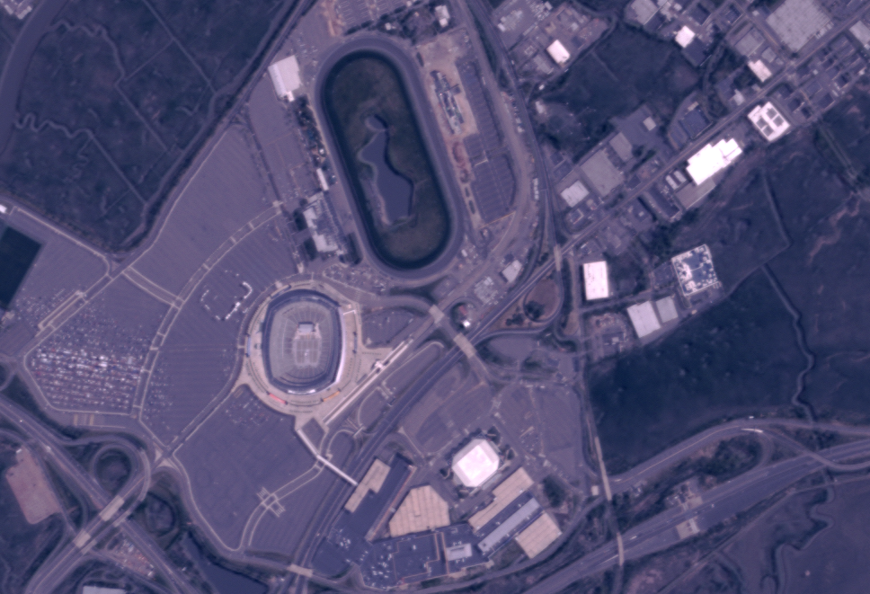
GS

Slide 49
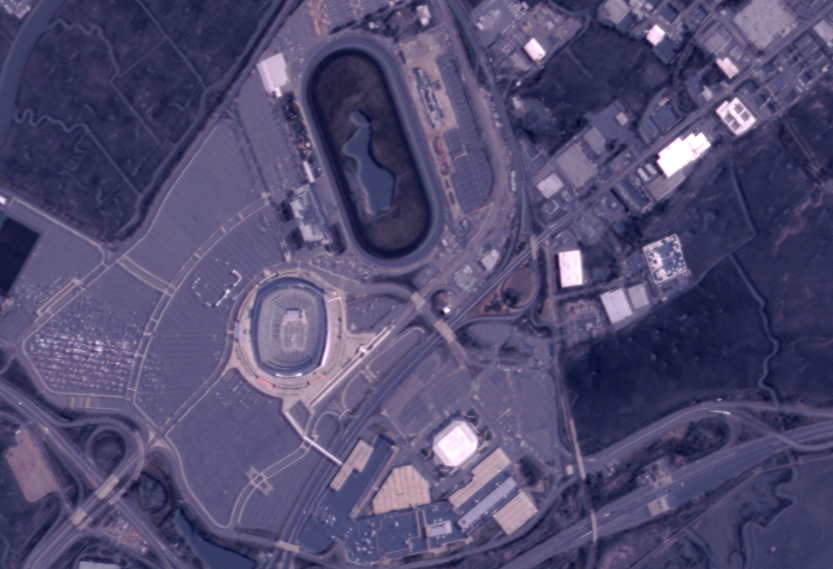
IHS

Slide 50
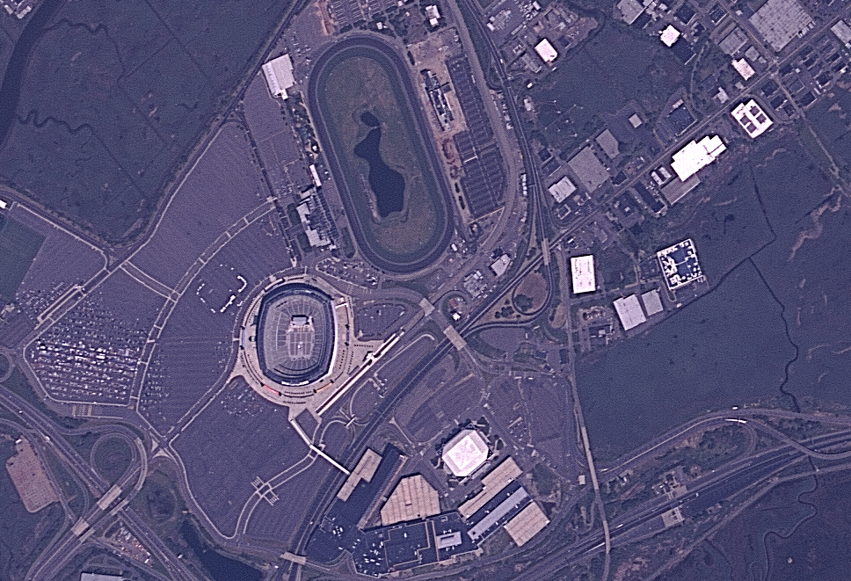
HPF

Slide 51
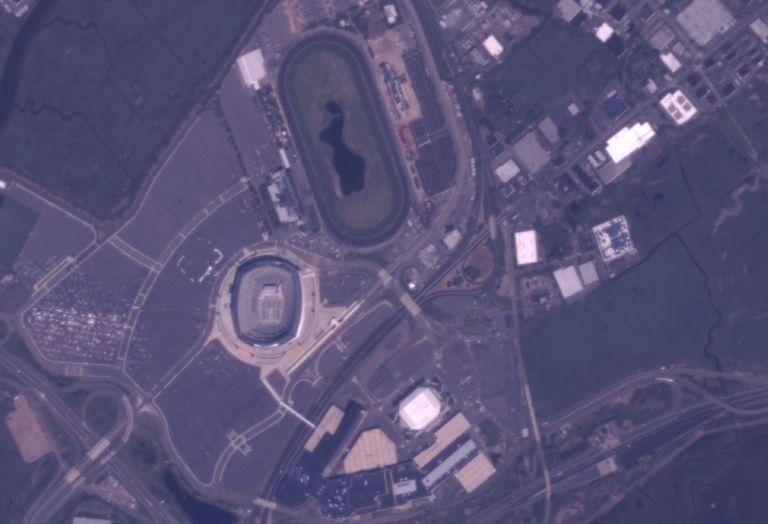
Wavelet

Slide 52
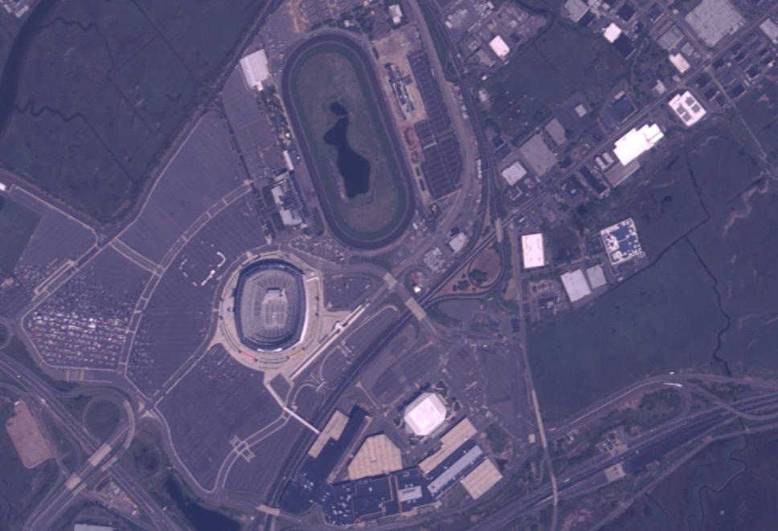
Opt HPF

Slide 53
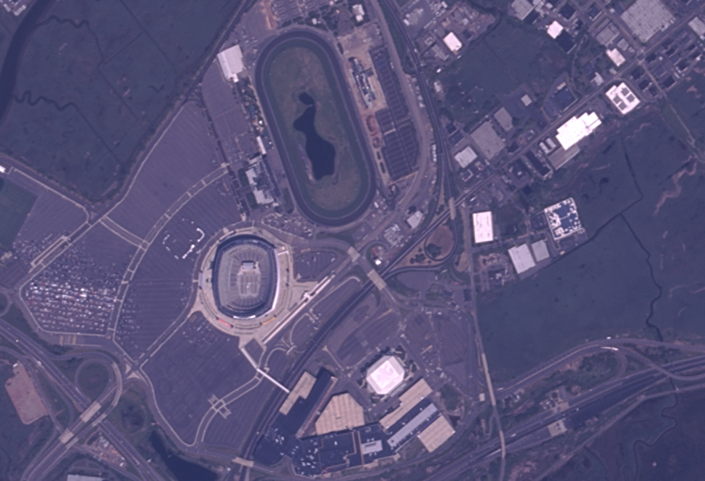
HCS

Slide 54
Sayısal Başarı Ölçütleri (Metrikler)
Göktürk-2 görüntülerini pankeskinleştirmede performansı analiz etmek açısından metriklerden yararlanılmıştır.
Metrikler | Referans Değeri
RMSE | [0 - ~ ]
SAM | [0 - ~ ]
Qave | [0 - 1]
RASE | [0 - ~ ]
ERGAS | [0 - ~ ]
Spatial | [0 - 1]
CC | [0 - 1]
SID | [0 - ~ ]

Slide 55
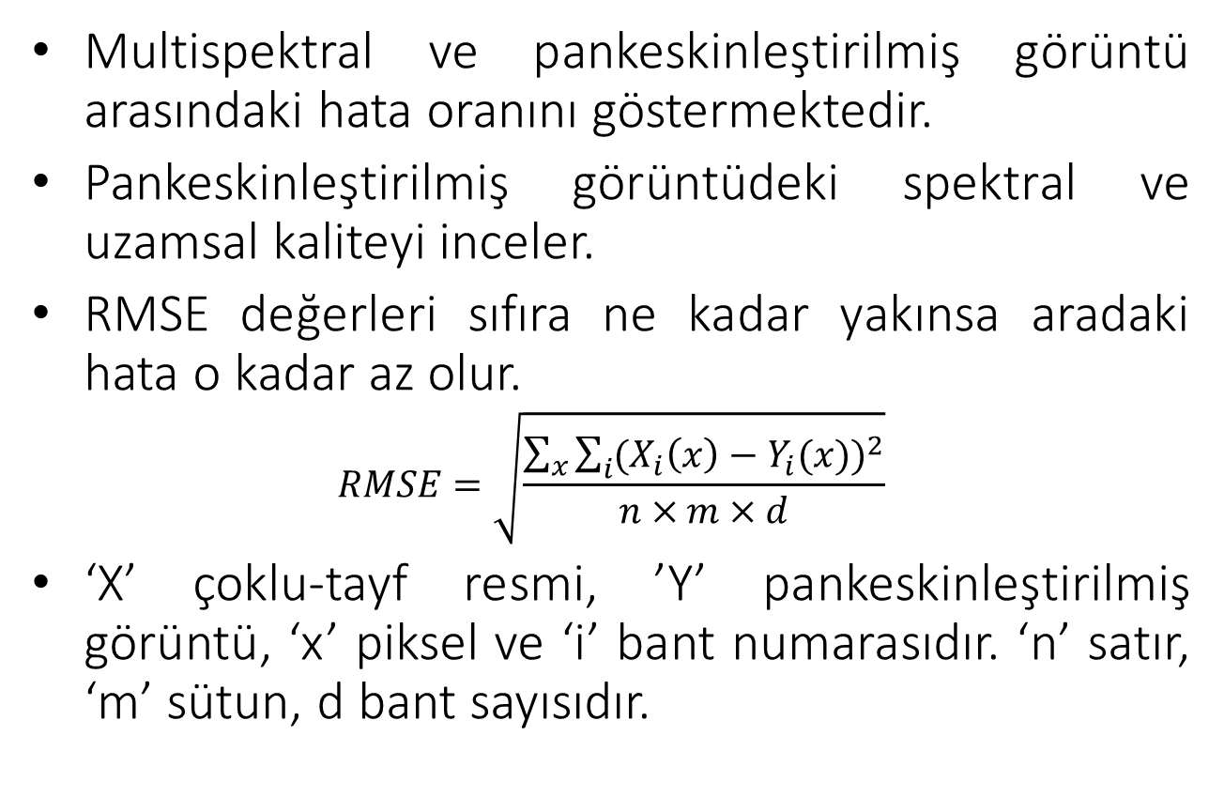
RMSE (Root Mean Square Error)
Multispektral ve pankeskinleştirilmiş görüntü arasındaki hata oranını göstermektedir.
Pankeskinleştirilmiş görüntüdeki spektral ve uzamsal kaliteyi inceler.
RMSE değerleri sıfıra ne kadar yakınsa aradaki hata o kadar az olur.
$$RMSE=\sqrt{\frac{\sum_{x}{\sum_{i}{{{(X}_{i}\left(x\right)−Y_{i}(x))}^{2}}}}{n×m×d}}$$
‘X’ çoklu-tayf resmi, ’Y’ pankeskinleştirilmiş görüntü, ‘x’ piksel ve ‘i’ bant numarasıdır. ‘n’ satır, ‘m’ sütun, d bant sayısıdır.

Slide 56
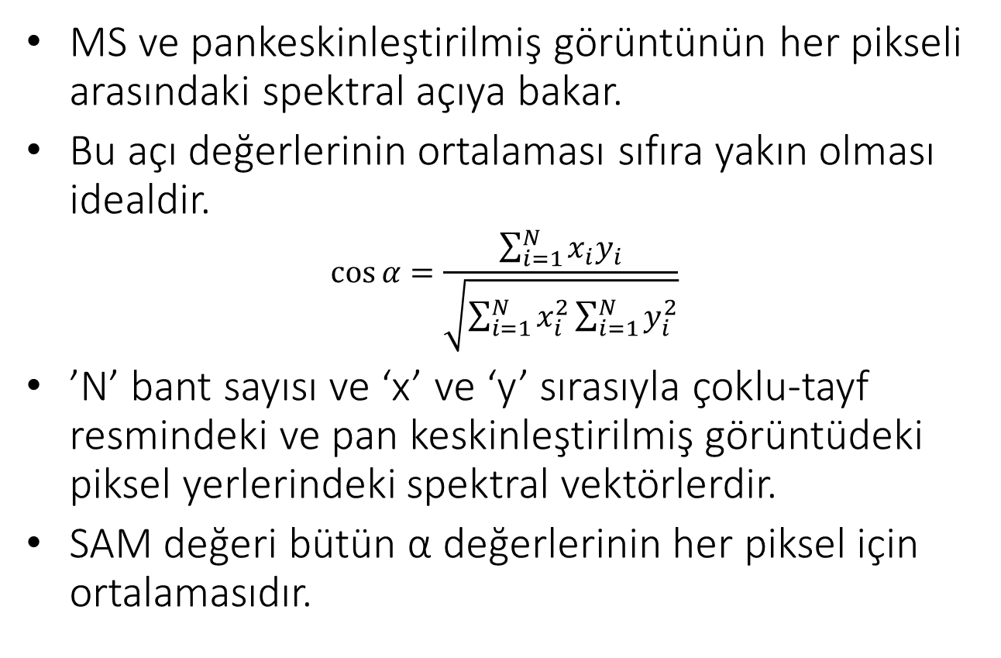
SAM (Spectral Angle Mapper)
MS ve pankeskinleştirilmiş görüntünün her pikseli arasındaki spektral açıya bakar.
Bu açı değerlerinin ortalaması sıfıra yakın olması idealdir.
$$\cos{α}=\frac{\sum_{i=1}^{N}{x_{i}y_{i}}}{\sqrt{\sum_{i=1}^{N}{x_{i}^{2}}\sum_{i=1}^{N}{y_{i}^{2}}}}$$
’N’ bant sayısı ve ‘x’ ve ‘y’ sırasıyla çoklu-tayf resmindeki ve pan keskinleştirilmiş görüntüdeki piksel yerlerindeki spektral vektörlerdir.
SAM değeri bütün α değerlerinin her piksel için ortalamasıdır.

Slide 57
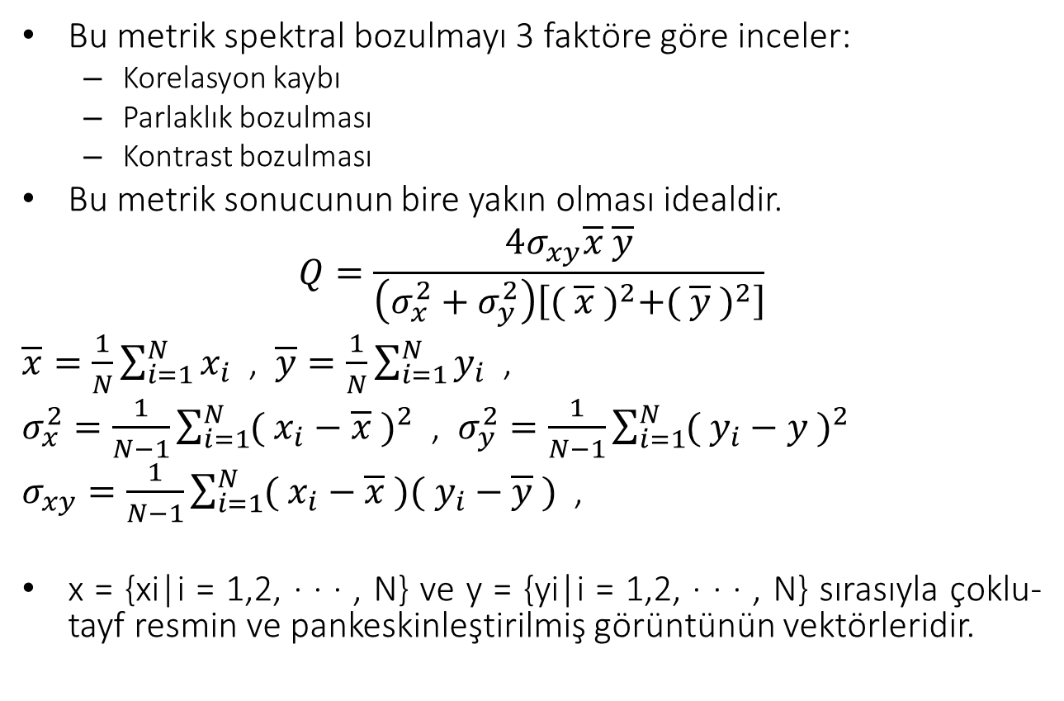
Qave
Bu metrik spektral bozulmayı 3 faktöre göre inceler:
Korelasyon kaybı
Parlaklık bozulması
Kontrast bozulması
Bu metrik sonucunun bire yakın olması idealdir.
$$Q=\frac{4σ_{xy}\overline{x} \overline{y}}{\left(σ_{x}^{2}+σ_{y}^{2}\right)\left[{( \overline{x} )}^{2}+{( \overline{y} )}^{2}\right]}$$
$\overline{x}=\frac{1}{N}\sum_{i=1}^{N}{x_{i}}$ , $\overline{y}=\frac{1}{N}\sum_{i=1}^{N}{y_{i}}$ ,
$σ_{x}^{2}=\frac{1}{N−1}\sum_{i=1}^{N}{{( x_{i}−\overline{x} )}^{2}}$ , $σ_{y}^{2}=\frac{1}{N−1}\sum_{i=1}^{N}{{( y_{i}−y )}^{2}}$
$σ_{xy}=\frac{1}{N−1}\sum_{i=1}^{N}{( x_{i}−\overline{x} )( y_{i}−\overline{y} )}$ ,
x = {xi|i = 1,2, · · · , N} ve y = {yi|i = 1,2, · · · , N} sırasıyla çoklu-tayf resmin ve pankeskinleştirilmiş görüntünün vektörleridir.

Slide 58
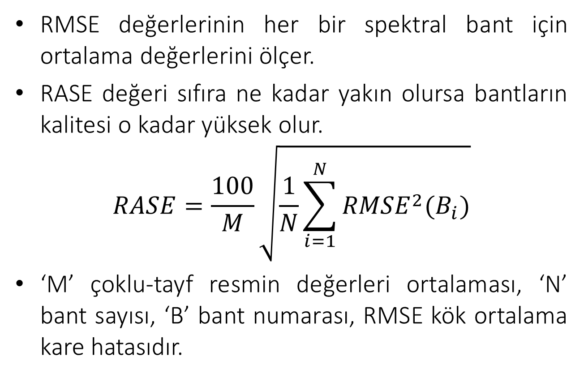
Relative Average Spectral Error (RASE)
RMSE değerlerinin her bir spektral bant için ortalama değerlerini ölçer.
RASE değeri sıfıra ne kadar yakın olursa bantların kalitesi o kadar yüksek olur.
$$RASE=\frac{100}{M}\sqrt{\frac{1}{N}\sum_{i=1}^{N}{{RMSE}^{2}(B_{i})}}$$
‘M’ çoklu-tayf resmin değerleri ortalaması, ‘N’ bant sayısı, ‘B’ bant numarası, RMSE kök ortalama kare hatasıdır.

Slide 59
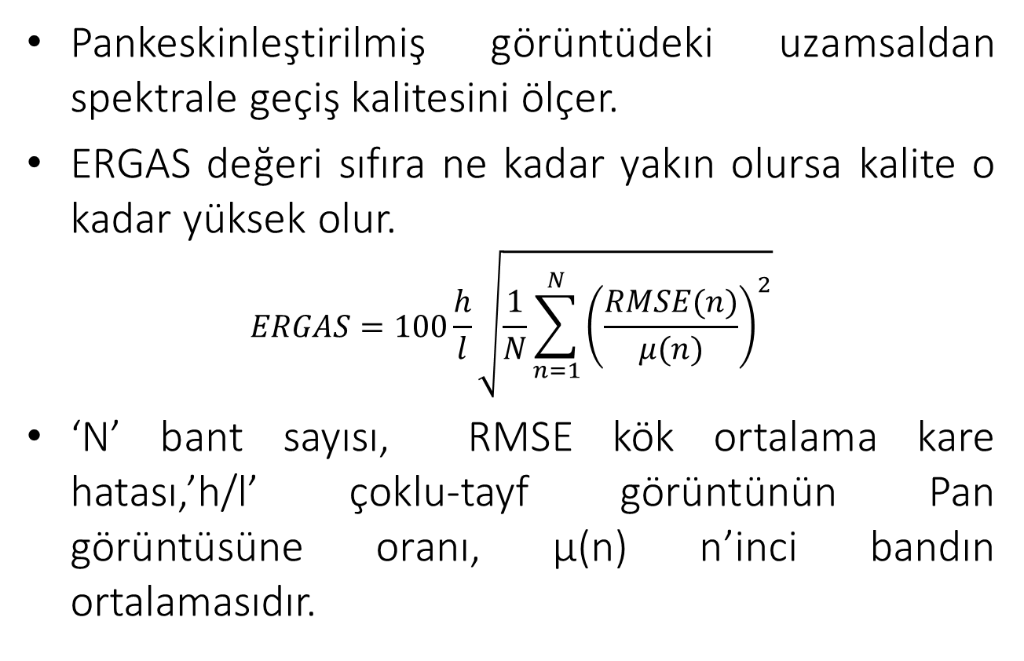
ERGAS
Pankeskinleştirilmiş görüntüdeki uzamsaldan spektrale geçiş kalitesini ölçer.
ERGAS değeri sıfıra ne kadar yakın olursa kalite o kadar yüksek olur.
$$ERGAS=100\frac{h}{l}\sqrt{\frac{1}{N}\sum_{n=1}^{N}{{\left(\frac{RMSE(n)}{μ(n)}\right)}^{2}}}$$
‘N’ bant sayısı, RMSE kök ortalama kare hatası,’h/l’ çoklu-tayf görüntünün Pan görüntüsüne oranı, µ(n) n’inci bandın ortalamasıdır.

Slide 60
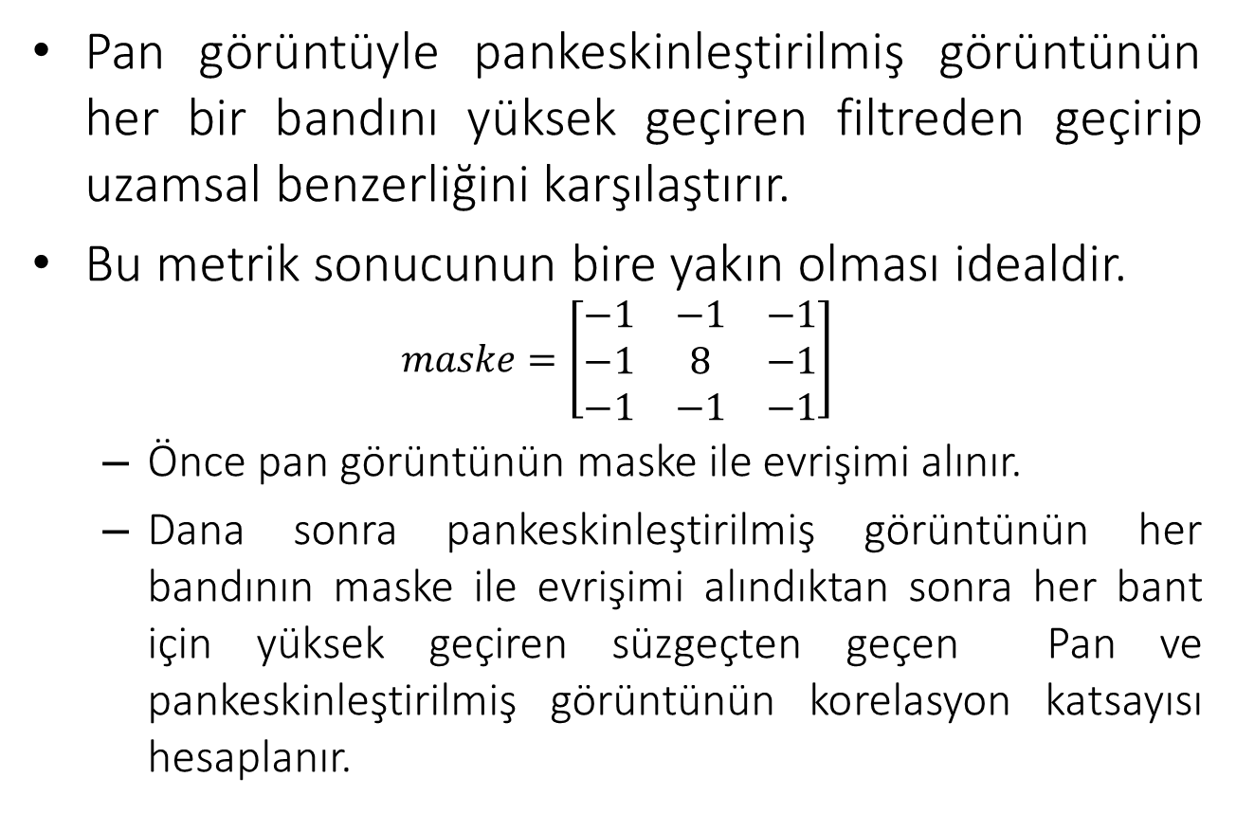
Spatial
Pan görüntüyle pankeskinleştirilmiş görüntünün her bir bandını yüksek geçiren filtreden geçirip uzamsal benzerliğini karşılaştırır.
Bu metrik sonucunun bire yakın olması idealdir.
$$maske=\left[\begin{matrix}−1 & −1 & −1 \\ −1 & 8 & −1 \\ −1 & −1 & −1\end{matrix}\right]$$
Önce pan görüntünün maske ile evrişimi alınır.
Dana sonra pankeskinleştirilmiş görüntünün her bandının maske ile evrişimi alındıktan sonra her bant için yüksek geçiren süzgeçten geçen Pan ve pankeskinleştirilmiş görüntünün korelasyon katsayısı hesaplanır.

Slide 61
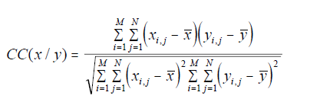
Correlation Coefficient (CC)
MS ve pankeskinleştirilmiş görüntü arasındaki benzerliği inceler.
Bu değerin bire yakın olması benzerliğin maksimum olduğunu gösterir.

Slide 62
Spectral Information Divergence (SID)
Her bir pikseli rastgele değişken olarak alır.
Daha sonra spektral değerlerin olasılıksal davranış farklılığını ölçer.
Bu değerin sıfıra yakın olması idealdir.

Slide 63
Unsharp Yöntemi
Resampling metotlarıyla görüntüye detaylar eklenir,Unsharp yöntemi ise görüntüleri keskinleştirmek için kullanılmaktadır.
Unsharp metodu için görüntünün keskinleştirilmesinde
Sigma
Weight
Threshold
parametreleri kullanılmaktadır.

Slide 64
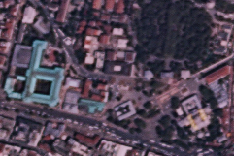
İstanbul Unsharp - Sigma Kıyaslaması (s=1,w=0.3,t=10)

Slide 65

İstanbul Unsharp - Sigma Kıyaslaması (s=10,w=0.3,t=10)

Slide 66

İstanbul Unsharp – Weight Kıyaslaması (w=0.1,s=1,t=10)
Weight=0.1 Weight=0.5
Weight=0.3 Weight=0.9

Slide 67
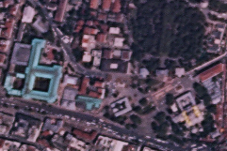
İstanbul Unsharp – Weight Kıyaslaması (w=0.9,s=1,t=10)

Slide 68

İstanbul Unsharp – Threshold Kıyaslaması (t=1,s=5,w=0.7)

Slide 69
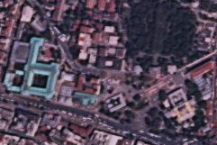
İstanbul Unsharp – Threshold Kıyaslaması (t=25,s=5,w=0.7)

Slide 70
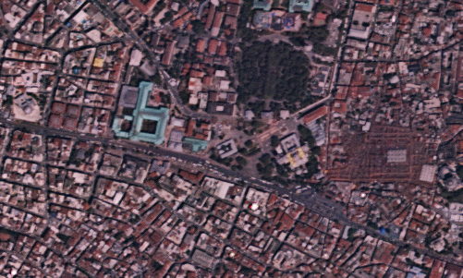
İstanbul - Unsharp Optimized HPF

Slide 71
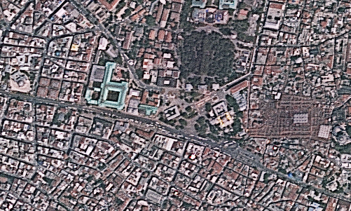
İstanbul - Unsharp HPF

Slide 72
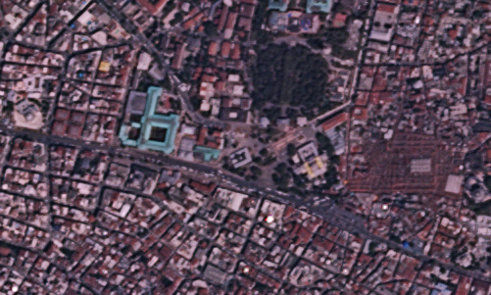
İstanbul - HCS

Slide 73
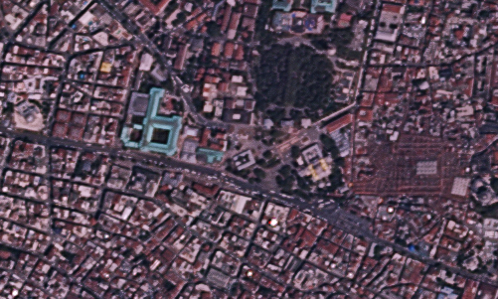
İstanbul - Unsharp HCS

Slide 74
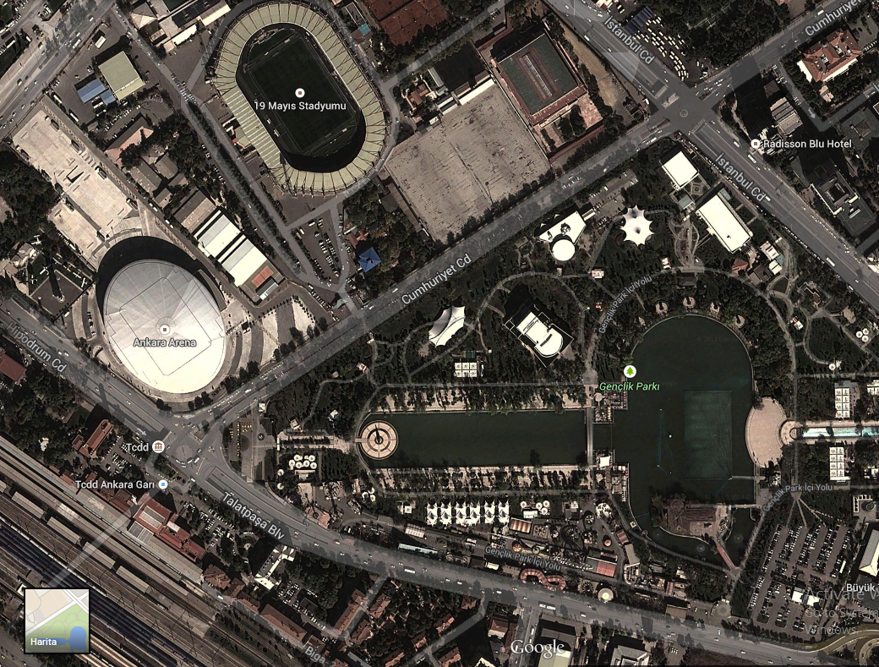
Ankara – Google Earth

Slide 75
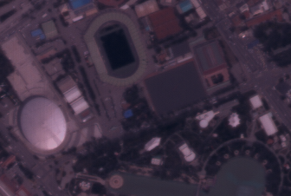
Ankara - GS

Slide 76
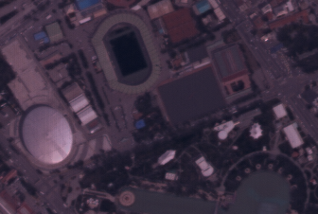
Ankara - GS (Unsharp s=3,w=0.5,t=10)

Slide 77
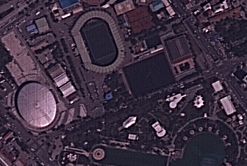
Ankara - HPF

Slide 78

Ankara - HPF (Unsharp s=3,w=0.5,t=10)

Slide 79

Ankara - IHS

Slide 80

Ankara - IHS (Unsharp s=3,w=0.5,t=10)

Slide 81

Ankara - PCA

Slide 82

Ankara - PCA (Unsharp s=3,w=0.5,t=10)

Slide 83

Ankara - Wavelet

Slide 84

Ankara - Wavelet (Unsharp s=3,w=0.5,t=10)

Slide 85

Ankara - Brovey

Slide 86

Ankara - Unsharp (3, 0.5, 10) – Brovey

Slide 87

Ankara - Opt_HPF

Slide 88

Ankara - Opt_HPF (Unsharp s=3,w=0.5,t=10)

Slide 89

Ankara - HCS

Slide 90

Ankara – HCS (Unsharp s=3,w=0.5,t=10)

Slide 91

San Francisco IHS

Slide 92

San Francisco IHS - Unsharp(1,0.3,10)

Slide 93

San Francisco IHS - Unsharp(3,0.5,10)

Slide 94

Dubai – Google Earth

Slide 95

Dubai - RGB

Slide 96

Dubai - HPF

Slide 97

Dubai - Optimized HPF

Slide 98

Dubai - HCS

Slide 99

Dubai - Unsharp HCS

Slide 100

Barcelona Tüm Metodlar
BROVEY GS HPF IHS Opt HPF PCA WAVELET
:

Slide 101

İstanbul - Tüm Metodlar
Pan Görüntü
MS Görüntü

Slide 102



Ankara Görüntüsü İçin HPF, Optimized HPF ve HCS Görüntüleri
HPF Optimized HPF HCS

Slide 103

Barcelona – Google Earth

Slide 104

Barcelona - HCS

Slide 105

Barcelona - HCS Unsharp

Slide 106

Barcelona - Optimized HPF

Slide 107

San Francisco - IHS

Slide 108

Arcmap - IHS

Slide 109

GS

Slide 110

Envi - GS

Slide 111

Optimized HPF

Slide 112

Erdas – Optimized HPF

Slide 113

HCS

Slide 114

ERDAS - HCS

Slide 115

San Francisco - Tüm Ticari Yöntemler

Slide 116






İstanbul - Metodlar
HPF Opt_HPF IHS
HCS Unsharp_HCS Wavelet

Slide 117
(MATLAB) Yöntemler ve Rakamsal Sonuçları (Ortalama)
 | HPF | PCA | Brovey | GS | Wavelet | IHS | Opt_HPF
RMSE|0 | 87,24 | 75,20 | 70,77 | 53,87 | 15,66 | 49,60 | 32,26
SAM|0 | 2,71 | 4,69 | 0,00 | 3,06 | 0,92 | 2,12 | 1,57
CC|1 | 0,91 | 0,90 | 0,95 | 0,95 | 1,00 | 0,96 | 0,98
RASE|0 | 29,94 | 25,81 | 24,29 | 18,49 | 5,37 | 17,02 | 11,07
QAVE|1 | 0,98 | 0,94 | 0,97 | 0,97 | 0,99 | 0,99 | 0,99
SID|0 | 0,01 | 0,02 | 0,00 | 0,01 | 0,00 | 0,01 | 0,00
ERGAS|0 | 7,94 | 7,36 | 7,82 | 5,25 | 1,51 | 4,53 | 3,13
SPATIAL|1 | 0,98 | 0,95 | 0,95 | 0,96 | 0,85 | 0,97 | 0,97

Slide 118
(C++) Yöntemler ve Rakamsal Sonuçları (Ortalama)
 | HPF | Opt_HPF | Opt_HPF (MATLAB) | HCS | HCS_UNSHARP
RMSE|0 | 128,79 | 48,08 | 32,26 | 33,39 | 46,87
SAM|0 | 3,47 | 1,58 | 1,57 | 0,19 | 0,19
CC|1 | 0,87 | 0,98 | 0,98 | 0,99 | 0,98
RASE|0 | 35,42 | 13,22 | 11,07 | 9,15 | 12,89
QAVE|1 | 0,96 | 0,98 | 0,99 | 1,00 | 0,99
SID|0 | 0,01 | 0,00 | 0 | 0,00 | 0,00
ERGAS|0 | 9,54 | 3,64 | 3,13 | 2,40 | 3,38
SPATIAL|1 | 0,91 | 0,88 | 0,97 | 0,70 | 0,71

Slide 119
San Francisco Unsharp ve Rakamsal Sonuçları
 | IHS|s=1,w=0.3,t=10 | IHS|s=3,w=0.5,t=10 | IHS|Pansharp
RMSE|0 | 50,80 | 54,45 | 49,60
SAM|0 | 2,17 | 2,32 | 2,12
CC|1 | 0,96 | 0,95 | 0,96
RASE|0 | 17,43 | 18,69 | 17,02
QAVE|1 | 0,99 | 0,99 | 0,99
SID|0 | 0,01 | 0,01 | 0,01
ERGAS|0 | 4,64 | 4,97 | 4,53
SPATIAL|1 | 0,98 | 0,98 | 0,97

Slide 120
San Francisco Unsharp Bant Sonuçları (RMSE)
RMSE | Kırmızı | Yeşil | Mavi | NIR
HPF | 87,24 | 87,24 | 87,24 | 87,24
HPF (1,0.3,10) | 135,8 | 135,8 | 135,8 | 135,8
HPF (3,0.5,10) | 131,1 | 131,1 | 131,1 | 131,1
PCA | 68,12 | 41,14 | 39,71 | 121,3
PCA (1,0.3,10) | 84,88 | 53,76 | 51,93 | 151,9
PCA (3,0.5,10) | 79,63 | 48,38 | 46,79 | 150,3
Brovey | 52,97 | 46,83 | 67,24 | 102,5
Brovey (1,0.3,10) | 57,36 | 55,95 | 73,14 | 113,7
Brovey (3,0.5,10) | 55,36 | 49,11 | 70,78 | 113,7
GramSchmidt | 51,83 | 32,05 | 31,4 | 83,12
GramSchmidt (1,0.3,10) | 72,43 | 47,57 | 45,88 | 89,12
GramSchmidt (3,0.5,10) | 63,89 | 39,81 | 39,14 | 100,9
Wavelet | 10,56 | 9,22 | 10,25 | 26,07
Wavelet (1,0.3,10) | 14,57 | 19,44 | 16,28 | 34,41
Wavelet (3,0.5,10) | 14,09 | 15,08 | 15,74 | 35,41
IHS | 49,6 | 49,6 | 49,6 | 49,6
IHS (1,0.3,10) | 63,75 | 63,75 | 63,75 | 63,75
IHS (3,0.5,10) | 60,93 | 60,93 | 60,93 | 60,93
Optimized HPF | 29,69 | 18,97 | 19,18 | 50,54
Optimized HPF (1,0.3,10) | 31,67 | 22,1 | 20,82 | 47,72
Optimized HPF (3,0.5,10) | 30,58 | 19,64 | 19,9 | 52,32

Slide 121
San Francisco Unsharp Bant Sonuçları (Spatial)
Spatial | Kırmızı | Yeşil | Mavi | NIR
HPF | 0,98 | 0,98 | 0,98 | 0,97
HPF (1,0.3,10) | 0,98 | 0,98 | 0,98 | 0,98
HPF (3,0.5,10) | 0,98 | 0,98 | 0,98 | 0,98
PCA | 0,96 | 0,94 | 0,92 | 0,98
PCA (1,0.3,10) | 0,96 | 0,81 | 0,92 | 0,97
PCA (3,0.5,10) | 0,96 | 0,93 | 0,91 | 0,98
Brovey | 0,97 | 0,98 | 0,96 | 0,89
Brovey (1,0.3,10) | 0,97 | 0,96 | 0,97 | 0,66
Brovey (3,0.5,10) | 0,97 | 0,98 | 0,96 | 0,85
GramSchmidt | 0,98 | 0,97 | 0,95 | 0,96
GramSchmidt (1,0.3,10) | 0,98 | 0,91 | 0,97 | 0,95
GramSchmidt (3,0.5,10) | 0,99 | 0,98 | 0,97 | 0,97
Wavelet | 0,93 | 0,99 | 0,96 | 0,54
Wavelet (1,0.3,10) | 0,97 | 0,84 | 0,97 | 0,6
Wavelet (3,0.5,10) | 0,98 | 0,97 | 0,97 | 0,58
IHS | 0,98 | 0,98 | 0,98 | 0,92
IHS (1,0.3,10) | 0,98 | 0,95 | 0,98 | 0,92
IHS (3,0.5,10) | 0,99 | 0,99 | 0,99 | 0,93
Optimized HPF | 0,98 | 0,97 | 0,97 | 0,97
Optimized HPF (1,0.3,10) | 0,98 | 0,91 | 0,97 | 0,96
Optimized HPF (3,0.5,10) | 0,98 | 0,97 | 0,96 | 0,96

Slide 122
Ankara Ticari Yöntemler Rakamsal Sonuçlar
 | RMSE|0 | Spatial|1
ArcMap Brovey | 312,43 | 0,78
ArcMap ESRI | 175,94 | 0,70
ArcMap IHS | 60,63 | 0,76
ArcMap Simplemean | 35,46 | 0,75
ENVI Cn Spectral | - | 0,66
ENVI Gramm-Schmitt | 16,95 | 0,88
ENVI Pc Spectral | 195,87 | 0,77
ENVI Spear | 35,79 | 0,86
ERDAS Ehlers | 50,45 | 0,94
ERDAS HCS | 37,69 | 0,90
ERDAS Opt_HPF | 25,87 | 0,92
ERDAS Subtractive | 58,46 | 0,99

Slide 123
San Francisco Ticari Yöntemler Rakamsal Sonuçlar
 | RMSE|0 | Spatial|1
ArcMap Brovey | 240,84 | 0,79
ArcMap ESRI | 102,88 | 0,74
ArcMap IHS | 117,27 | 0,78
ArcMap Simplemean | 37,30 | 0,75
ENVI Cn Spectral | - | 0,67
ENVI Gramm-Schmitt | 15,25 | 0,94
ENVI Pc Spectral | 85,94 | 0,95
ENVI Spear | 58,60 | 0,93
ERDAS Ehlers | 16,03 | 0,91
ERDAS HCS | 62,08 | 0,83
ERDAS Opt_HPF | 39,92 | 0,97
ERDAS Subtractive | 80,66 | 0,98

Slide 124
Ankara Ticari Yöntemler Rakamsal Sonuçları
 | IHS | ArcMap IHS | Opt_HPF | ERDAS Opt_HPF | GS | ENVI GS | HCS | ERDAS HCS
RMSE|0 | 34,03 | 60,63 | 22,97 | 25,87 | 34,46 | 16,95 | 47,14 | 37,69
SAM|0 | 0,73 | 0,05 | 0,26 | 0,48 | 0,69 | 0,43 | 0,17 | 0,03
CC|1 | 0,98 | 0,98 | 0,99 | 0,99 | 0,98 | 1,00 | 0,98 | 0,98
RASE|0 | 6,48 | 13,22 | 4,37 | 4,90 | 6,56 | 3,21 | 10,53 | 7,14
QAVE|1 | 1,00 | 0,98 | 1,00 | 1,00 | 1,00 | 1,00 | 0,99 | 1,00
SID|0 | 0,00 | 0,00 | 0,00 | 0,00 | 0,00 | 0,00 | 0,00 | 0,00
ERGAS|0 | 1,77 | 3,72 | 1,10 | 1,22 | 1,72 | 0,88 | 2,60 | 1,77
SPATIAL|1 | 0,91 | 0,95 | 0,90 | 0,92 | 0,91 | 0,88 | 0,87 | 0,90

Slide 125
San Francisco Ticari Yöntemler Rakamsal Sonuçları
 | IHS | ArcMap IHS | Opt_HPF | ERDAS Opt_HPF | GS | ENVI GS | HCS | ERDAS HCS
RMSE|0 | 49,60 | 117,27 | 32,26 | 39,92 | 53,87 | 15,25 | 26,75 | 62,08
SAM|0 | 2,12 | 0,12 | 1,57 | 2,07 | 3,06 | 0,94 | 0,13 | 0,06
CC|1 | 0,96 | 0,98 | 0,98 | 0,98 | 0,95 | 1,00 | 0,99 | 0,95
RASE|0 | 17,02 | 37,71 | 11,07 | 13,48 | 18,49 | 5,15 | 9,55 | 20,97
QAVE|1 | 0,99 | 0,78 | 0,99 | 0,98 | 0,97 | 1,00 | 1,00 | 0,97
SID|0 | 0,01 | 0,00 | 0,00 | 0,00 | 0,01 | 0,00 | 0,00 | 0,00
ERGAS|0 | 4,53 | 14,16 | 3,13 | 3,84 | 5,25 | 1,44 | 2,92 | 5,30
SPATIAL|1 | 0,97 | 0,97 | 0,97 | 0,97 | 0,96 | 0,94 | 0,56 | 0,83

Slide 126
Teşekkürler

